Slide 1
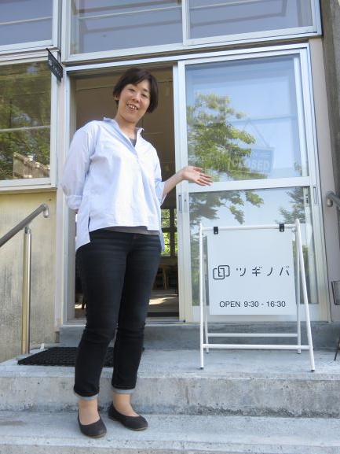
高木 啓子
Keiko Takagi
北海道利尻町
地域おこし協力隊資料
出 身 地●
活動場所●
活動内容●
任 期●
愛知県一宮市
利尻町定住移住支援センター
ツギノバ（令和2年7月8日開設）
定住移住相談施設運営・相談対応
施設イベント実施・SNS情報発信
2023年6月末まで
北海道へはひとり旅が好きで何度も訪れ、いつか移住できたらなあと思っていました。
おととし札幌で行われた「北海道移住ドラフト会議」で利尻町さんとご縁があり移住しました。
ひとり旅も好きなことですが、ドライブが大好きです。春になると旅に出たいと体が疼きだします。
いつかキャンピングカーで北海道や日本一周できたらなあと思っています。

Slide 2
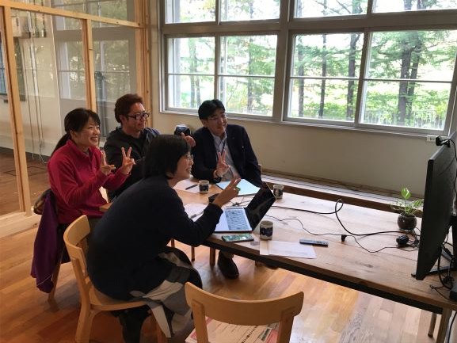
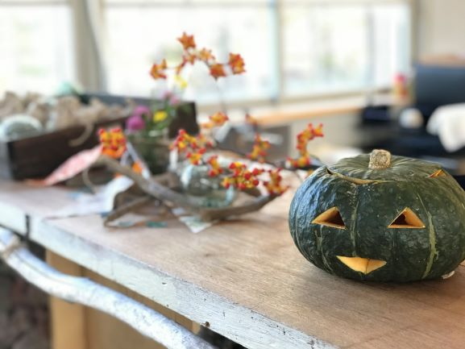
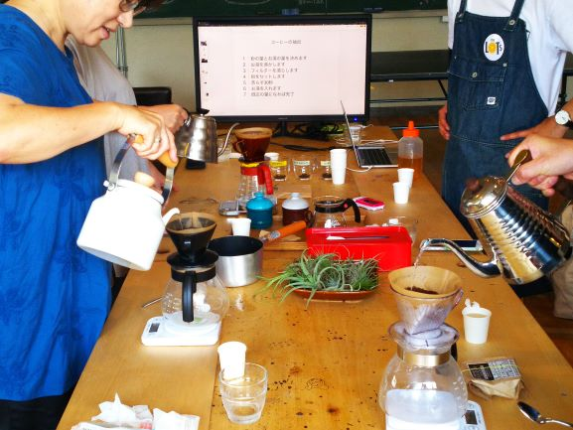
メインの活動と
成果
北海道利尻町
地域おこし協力隊資料
利尻町定住移住支援センター ツギノバ
住宅や仕事といった定住移住相談や、町の暮らしにまつわる情報発信等を行う、島内外をつなぐ交流スペースでのカフェ運営や受付。
●成果
総来館者数：2026名（2/25現在）
移住相談：45件 定住相談：10件
施設イベント：9件
オンライン移住イベント5件（個別相談3件）
大きなクリスマスツリーを飾りました！
ハロウィンパーティー
ツギノバ焙煎士によるコーヒーお楽しみ会
オンライン移住イベント

Slide 3
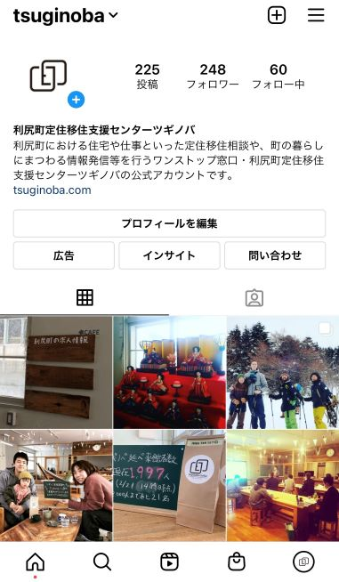
特に紹介したい活動と成果
北海道利尻町
地域おこし協力隊資料
SNSでのツギノバ情報発信
ＩｎｓｔａｇｒａｍやＦａｃｅｂｏｏｋ、Ｔｗｉｔｔｅｒ
での情報発信を毎日1投稿（可能な日は1日に２回）行っています。ご利用者様の様子や、イベントの様子、オンライン移住相談の光景、利尻町の政策、利尻町の求人情報など順調にフォロワーを増やし2/25現在、Ｉｎｓｔａｇｒａｍ249名、Ｆａｃｅｂｏｏｋは86名、Ｔｗｉｔｔｅｒは42名のフォロワーがいます。
課題
SNSの話題集めに苦戦。各SNSで写真や文体、ハッシュタグなど少しずつ変えて情報発信していきたい。
画像はＩｎｓｔａｇｒａｍです

Slide 4
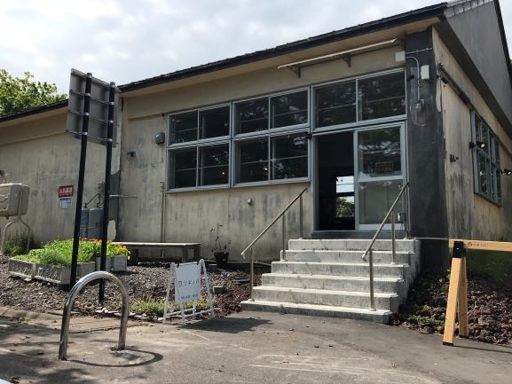
来年度に向けての活動計画・抱負
北海道利尻町
地域おこし協力隊資料
来年度の抱負
ツギノバのご来館者数も2,000名を超え、7月8日から2年目に入ります。
来年度からは自らの足で町に出て、より町を知り少しでも町の方の役に立てるようになりたいです。
見かけたらぜひ声をかけてください！
利尻町定住移住支援センターツギノバ

